Slide 1


Slide 2






تعيين تلميذ(ة) للإجابة
توجيهات و شرح التعليمات
عرض فيديو
المرور بين الصفوف للمساعدة و تصحيح الإنجازات
عمل في ثنائيات
نهاية الشريط، المرور إلى الشريحة الموالية

Slide 3

تنظيم حصص الأسبوع
اليوم 4 -
اليوم 1 -
نشاط اعتيادي
إنتاج كتابي الحصة 3-
إنتاج كتابي الحصة4
نشاط اعتيادي
اساليب
استماع وتحدث .
اليوم 5 -
اليوم2 -
نشاط اعتيادي
قراءة : الحصة -4-
إنتاج كتابي الحصة 5
نشاط اعتيادي
قراءة : الحصة -1-
قراءة الحصة-2-
اليوم 6 -
اليوم 3 -
نشاط اعتيادي
مراجعة توليف (شكل وفهم)+ دعم
نشاط اعتيادي
قراءة : الحصة-3-
تراكيب .
Révision
Lecture offerte

Slide 4






هيكلة حصة اليوم
- 01 افتتاح الحصة
طلاقة
- 02أساليب
أساليب تقديم النفس أو الغير
- 03استماع وتحدث
استعمال الإنترنت

Slide 5

عند نهاية الحصة
على الأقل 80% من المتعلمين سيكونون قادرين على:
قراءة فقرة دون أخطاء وفهم مضامينها؛
توظيف أساليب تقديم النفس أو الغير في إنتاجاتهم الشفهية والكتابية؛
أخذ الكلمة والتحدث باسترسال عن الإنترنت.

Slide 6
افتتاح الحصة.
ترحيب ؛
تدبير السلوك؛
نشاط اعتيادي

Slide 7
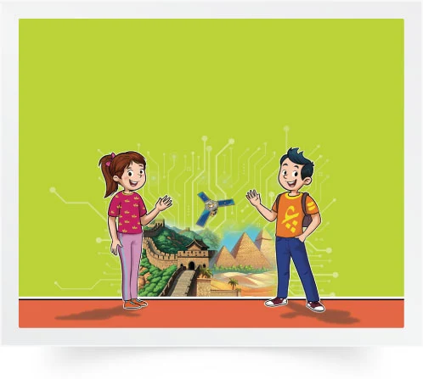
مرحبا بكم ، سنبدأ حصة اللغة العربية.
اختــتام الحــصة
استـماع وتحدث
أساليب
افتتاح الحصة

Slide 8

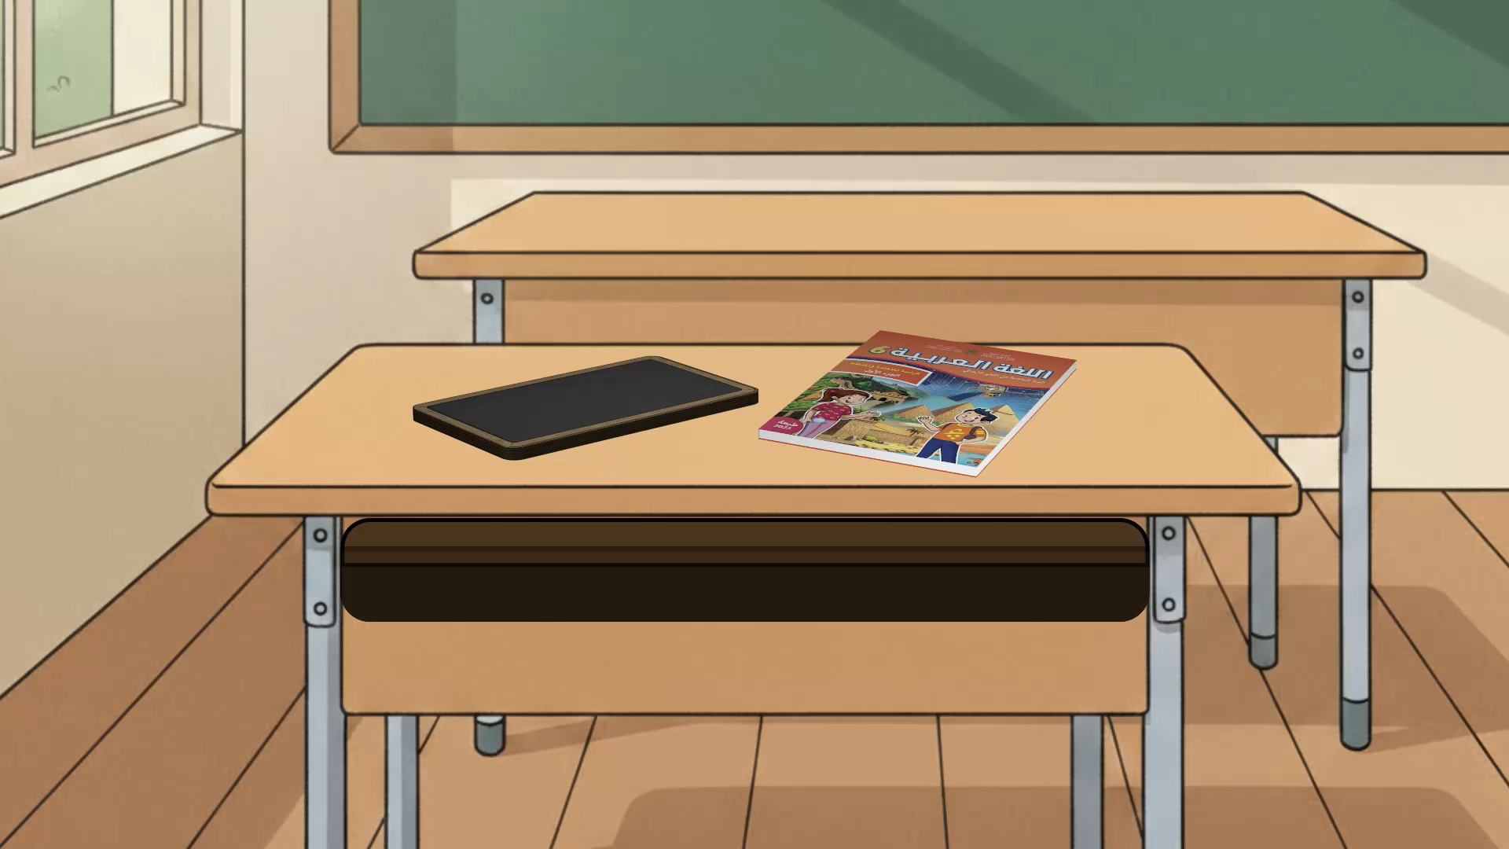
ضعوا الكراسة واللوحة في القمطر
اختــتام الحــصة
استـماع وتحدث
أساليب
افتتاح الحصة

Slide 9
نتذكر جماعة قواعد القراءة بطلاقة. من يقرأ؟
اختــتام الحــصة
استـماع وتحدث
أساليب
افتتاح الحصة
أَضَعُ أُصْبُعي تَحْتَ كُلِّ كَلِمَةٍ أَقْرَؤُها؛
أَصِلُ قِراءَةَ ٱلْكَلِماتِ بَعْضِها ببعضٍ؛
لا أَنْطِقُ هَمْزَةَ ٱلْوَصْلِ في وَسَطِ ٱلْكَلامِ؛
أَلْتَزِمُ ٱلْوَقْفَ عِنْدَ عَلاماتِ ٱلتَّرْقيمِ.

Slide 10
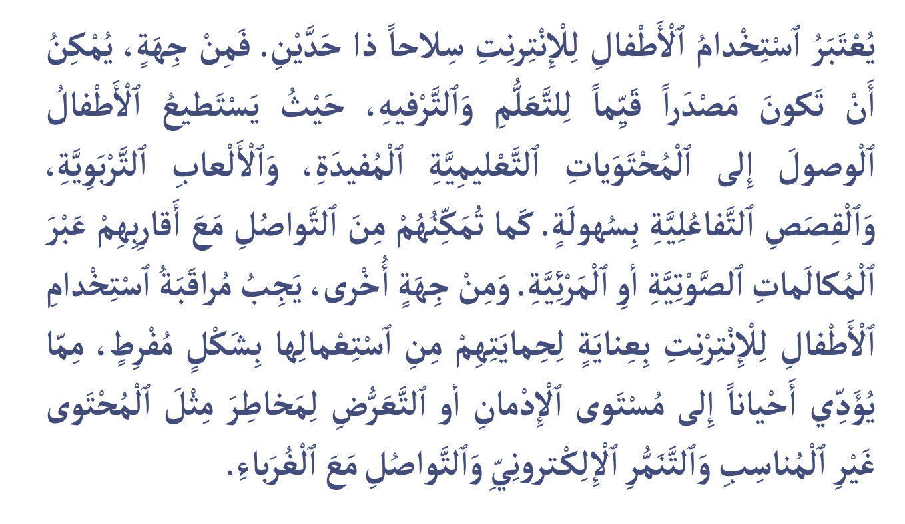
من يقرأ بدون أخطاء . الفائز في هذه الحصة من ارتكب أقل عددا من الأخطاء.
اختــتام الحــصة
استـماع وتحدث
أساليب
افتتاح الحصة

Slide 11

الفائزون في هذه الحصة هو ...........................................................................
اختــتام الحــصة
استـماع وتحدث
أساليب
افتتاح الحصة

Slide 12
بعد قراءتكم للنص، خذوا دفاتر البحث وأجيبوا بسرعة عن السؤال في حدود دقيقتين؟
اختــتام الحــصة
استـماع وتحدث
أساليب
افتتاح الحصة
بَحَسَبِ ٱلنَّصِّ، لِمَ تُعْتَبَرُ ٱلْإِنْتِرْنِتُ سِلاحاً ذا حَدَّيْنِ؟

Slide 13

أساليب
أساليب
أساليب تقديم النفس أو الغير

Slide 14
في حصة الأساليب، ستتعرفون على أساليب لغوية تساعدكم على تقديم أنفسكم أو غيركم.
اختــتام الحــصة
استـماع وتحدث
أساليب
افتتاح الحصة
سَأَتَعَلَّمُ أَساليبَ تُساعِدُني عَلى تَقْديمِ شَخْصٍ.

Slide 15
سبق لنا أن تعلمنا في حصة سابقة بطاقة المعلومات الشخصية. من يذكرنا بعناصرها؟
اختــتام الحــصة
استـماع وتحدث
أساليب
افتتاح الحصة
ما عَناصِرُ بِطاقَةِ ٱلْمَعْلوماتِ ٱلشَّخْصِيَّةِ؟

Slide 16
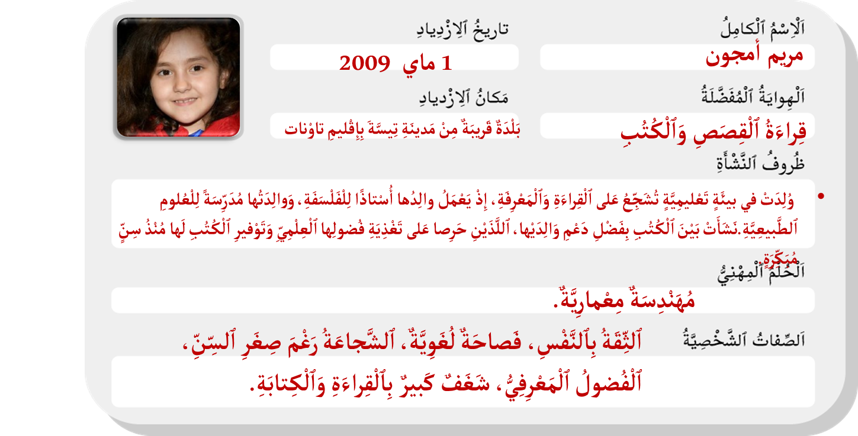
هذه بطاقة المعلومات الشخصية المرتبطة بالطفلة " مريم أمجون". من يعيد قراءتها؟
اختــتام الحــصة
استـماع وتحدث
أساليب
افتتاح الحصة

Slide 17
انتبهوا معي، سأستعمل أساليب مناسبة لتقديم المعلومات الشخصية للطفلة" مريم أمجون".
اختــتام الحــصة
استـماع وتحدث
أساليب
افتتاح الحصة
وُلِدَتْ مَرْيَمُ أَمْجون في بَلْدَةٍ قَريبَةٍ مِنْ مَدينَةِ تيسَّةَ بِإِقْليمِ تاوْناتَ، سَنَةَ 2009. عاشتْ في أُسْرَةٍ عِلْمِيَّةٍ تُشَجِّعُ عَلى ٱلْقِراءَةِ وَٱلْمَعْرِفَةِ.

Slide 18
من يعيد قراءة العبارة؟ (قراءتين)
اختــتام الحــصة
استـماع وتحدث
أساليب
افتتاح الحصة
وُلِدَتْ مَرْيَمُ أَمْجون في بَلْدَةٍ قَريبَةٍ مِنْ مَدينَةِ تيسَّةَ بِإِقْليمِ تاوْناتَ، سَنَةَ 2009. عاشتْ في أُسْرَةٍ عِلْمِيَّةٍ تُشَجِّعُ عَلى ٱلْقِراءَةِ وَٱلْمَعْرِفَةِ.

Slide 19
الآن دوركم. حاولوا تقديم زملائكم بنفس الأسلوب. أمامكم دقيقتين للاستعداد.
اختــتام الحــصة
استـماع وتحدث
أساليب
افتتاح الحصة
وُلِدَ(تْ) ...في ...، سَنَةَ... عاشَ(ت) في أُسْرَةٍ ...

Slide 20
من يحاول تقديم زميله وفق الأساليب المقترحة؟ (في حدود 5 محاولات)
اختــتام الحــصة
استـماع وتحدث
أساليب
افتتاح الحصة
وُلِدَ(تْ) ...في ...، سَنَةَ... عاشَ(ت) في أُسْرَةٍ ...

Slide 21
الآن. انتبهوا معي سأستعمل الوصف لتقديم الطفلة مريم أمجون.
اختــتام الحــصة
استـماع وتحدث
أساليب
افتتاح الحصة
كانَتْ طِفْلَةً شُجاعَةً وَشَغوفَةً بِٱلْقِراءَةِ وَٱلْكِتابَةِ. تَتَمَيَّزُ بِــٱلثِّقَةِ بِنَفْسِها وَبِٱلإِيمانِ بِقُدُراتِها وَبِفَصاحَةِ لُغَتِها ٱلْعَرَبِيَّةِ.

Slide 22
من يعيد قراءة العبارة؟ (قراءتين)
اختــتام الحــصة
استـماع وتحدث
أساليب
افتتاح الحصة
كانَتْ طِفْلَةً شُجاعَةً وَشَغوفَةً بِٱلْقِراءَةِ وَٱلْكِتابَةِ. تَتَمَيَّزُ بِــٱلثِّقَةِ بِنَفْسِها وَبِٱلإِيمانِ بِقُدُراتِها وَبِفَصاحَةِ لُغَتِها ٱلْعَرَبِيَّةِ.

Slide 23
الآن دوركم. حاولوا وصف زملائكم بنفس الأسلوب. لكم دقيقتين للاستعداد.
اختــتام الحــصة
استـماع وتحدث
أساليب
افتتاح الحصة
كَان(ت) ...... وَ...... تَتَمَيَّزُ/ يَتَمَيَّزُ بِـ....وَبِـ....

Slide 24
من يحاول وصف زميله وفق الأساليب المقترحة؟ (في حدود 5 محاولات)
اختــتام الحــصة
استـماع وتحدث
أساليب
افتتاح الحصة
كَان(ت) ...... وَ...... تَتَمَيَّزُ/ يَتَمَيَّزُ بِـ....وَبِـ....

Slide 25
الآن انتبهوا معي سأقدم إنجازات الطفلة مريم أمجون وأعمالها.
اختــتام الحــصة
استـماع وتحدث
أساليب
افتتاح الحصة
تَمَكَّنَتْ مِنْ قِراءَةِ ما يُقارِبُ 200 كِتابٍ في أَقَلَّ مِنْ سَنَةٍ. كَما ٱسْتَطاعَتِ ٱلْفَوْزَ بِجائِزَةِ تَحَدّي ٱلْقِراءَةِ سَنَةَ 2018.

Slide 26
الآن دوركم. استعدوا لتقديم إنجازات زملائكم في المدرسة أو في الحياة اليومية لديكم دقيقتين.
اختــتام الحــصة
استـماع وتحدث
أساليب
افتتاح الحصة
تَمَكَّنَ/تْ مِنْ.... كَما ٱسْتَطاعَ/تْ........

Slide 27
من يحاول تقديم إنجازات أو أعمال زميله وفق الأساليب المقترحة؟ (في حدود 5 محاولات)
اختــتام الحــصة
استـماع وتحدث
أساليب
افتتاح الحصة
تَمَكَّنَ/تْ مِنْ.... كَما ٱسْتَطاعَ/تْ........

Slide 28
من يذكرنا بالأساليب التي نستعملها لتقديم الغير ؟
اختــتام الحــصة
استـماع وتحدث
أساليب
افتتاح الحصة
ما ٱلْأَساليبُ ٱلَّتي نَسْتَعْمِلُها لِتَقْديمِ شَخْصٍ ما؟

Slide 29
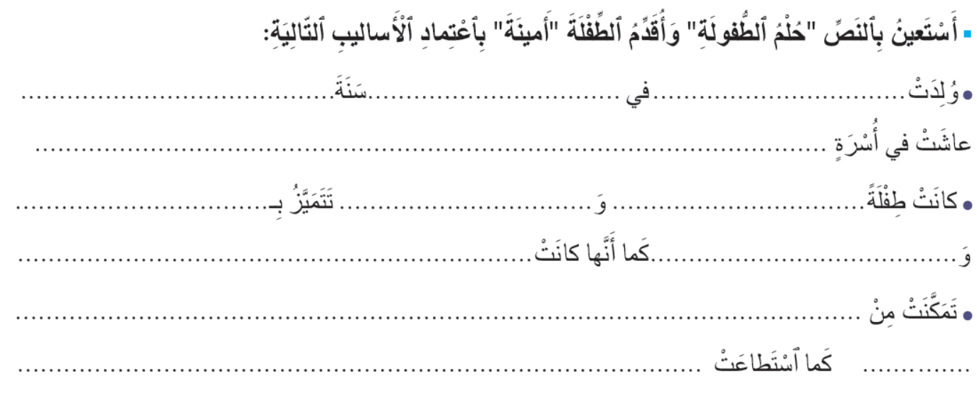
خذوا كراساتكم الصفحة -6-، أنجزوا بشكل فردي "أتدرب مع زملائي" في حدود 5 دقائق.
اختــتام الحــصة
استـماع وتحدث
أساليب
افتتاح الحصة

Slide 30
نصحح جماعة. من يقرأ الجملة الأولى؟ . (المنهجية نفسها مع الجملتين الأخريين).
اختــتام الحــصة
استـماع وتحدث
أساليب
افتتاح الحصة

Slide 31
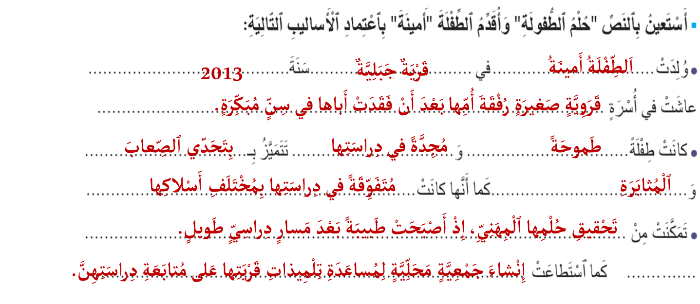
صححوا على كراساتكم .
اختــتام الحــصة
استـماع وتحدث
أساليب
افتتاح الحصة

Slide 32
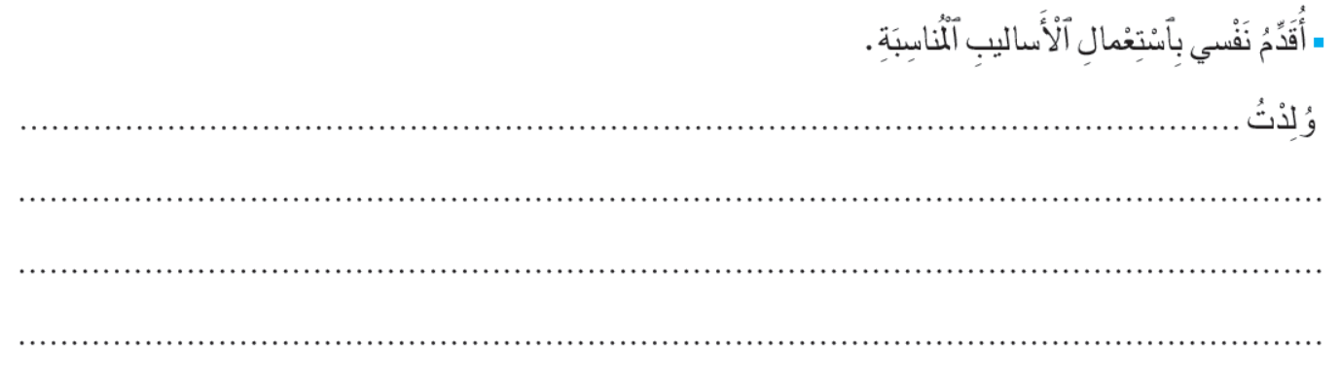
دائما على كراساتكم ، أنجزوا بشكل فردي نشاط " أنجز بمفردي "؟
اختــتام الحــصة
استـماع وتحدث
أساليب
افتتاح الحصة

Slide 33
استماع وتحدث
استماع وتحدث
استعمال الإنترنت

Slide 34
من يذكرنا بعنوان النص السماعي الذي درسناه في الأسبوع الماضي.
اختــتام الحــصة
استـماع وتحدث
أساليب
افتتاح الحصة
ما عُنوانُ ٱلنَّصِّ ٱلسَّماعِيِّ ٱلَّذي دَرَسْناهُ في ٱلْأُسْبوعِ ٱلْماضي؟

Slide 35
نتذكر جماعة. من يقرأ؟
اختــتام الحــصة
استـماع وتحدث
أساليب
افتتاح الحصة
اِسْتِعْمالُ ٱلْإِنْتِرْنِتِ

Slide 36
نتذكر جماعة معاني المفردات التالية. من يختار مفردة ويقدم معنها؟
اختــتام الحــصة
استـماع وتحدث
أساليب
افتتاح الحصة
مَزايا
مَوْثوقَةٌ
زائِفَةٌ
اَلْإِنْتِرْنِتُ

Slide 37
نصحح جماعة. من يقرأ ؟
اختــتام الحــصة
استـماع وتحدث
أساليب
افتتاح الحصة
صَحيحَةٌ ومُؤَكَّدَةٌ.
مَوْثوقَةٌ
فَوائِدُ ومَنافِعُ.
مَزايا
خاطِئَةٌ ومُضِلَّةٌ.
زائِفَةٌ
شَبَكَةُ ٱتِّصالٍ عالَمِيِّ لِنَقْلِ ٱلْبَياناتِ وَٱلْمَعْلوماتِ.
اَلْإِنْتِرْنِتُ

Slide 38

استمعوا إلى النص كي تسترجعوا أفكاره. استعدوا
اختــتام الحــصة
استـماع وتحدث
أساليب
افتتاح الحصة

Slide 39

عرض الشريط
اختــتام الحــصة
استـماع وتحدث
أساليب
افتتاح الحصة

Slide 40
من يذكرنا بالأفكار التي علقت في ذهنه حول موضوع النص؟
اختــتام الحــصة
استـماع وتحدث
أساليب
افتتاح الحصة
اِسْتِعْمالُ ٱلْإِنْتِرْنِتِ

Slide 41

نصحح الواجب المنزلي. طلبت منكم البحث عن قصص أخرى حول استعمال الإنترنت.
اختــتام الحــصة
استـماع وتحدث
أساليب
افتتاح الحصة

Slide 42
من يقرأ القصة التي قام بإعدادها؟
اختــتام الحــصة
استـماع وتحدث
أساليب
افتتاح الحصة

Slide 43
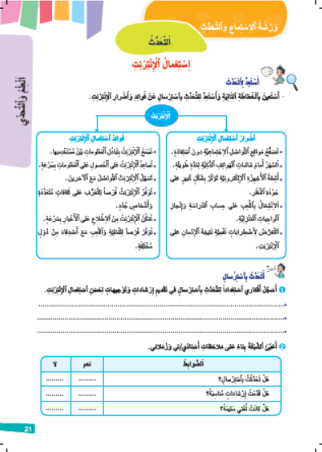
خذوا كراساتكم الصفحة رقم -21-
اختــتام الحــصة
استـماع وتحدث
أساليب
افتتاح الحصة

Slide 44
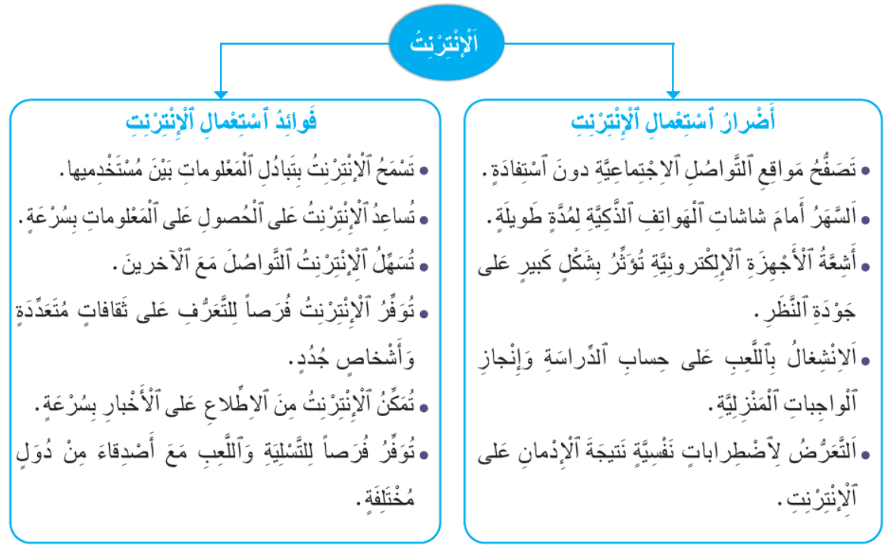
استعينوا بالخطاطة، واستعدوا للتحدث عن فوائد وأضرار الإنترنت. في حدود دقيقتين.
اختــتام الحــصة
استـماع وتحدث
أساليب
افتتاح الحصة

Slide 45
من يبادر بالتحدث عن فوائد الإنترنت أو أضرارها أو هما معا؟
اختــتام الحــصة
استـماع وتحدث
أساليب
افتتاح الحصة
أَتَحَدَّثُ عَنْ فَوائِدِ ٱلْإِنْتِرْنِتِ أَوْ أَضْرارِها.

Slide 46
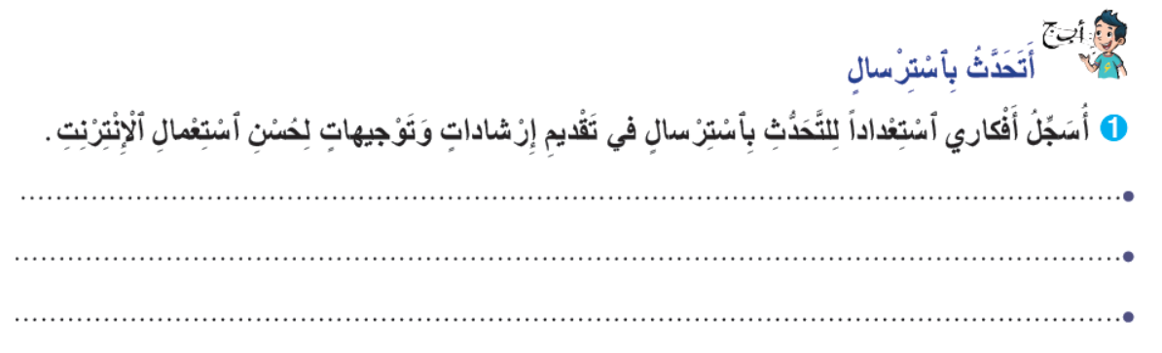
ننتقل إلى النشاط الثاني "أتحدث باسترسال". من يقرأ التعليمة؟
اختــتام الحــصة
استـماع وتحدث
أساليب
افتتاح الحصة

Slide 47
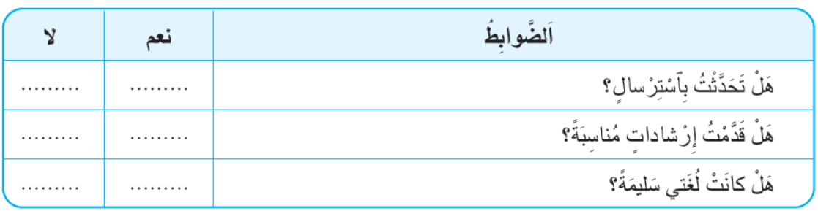
من يبادر بتقديم إرشادات لاستعمال الإنترنت بشكل آمن؟
اختــتام الحــصة
استـماع وتحدث
أساليب
افتتاح الحصة

Slide 48
اختتام الحصة
ماذا تعلمتم اليوم؟
واجباتكم المنزلية.

Slide 49
من يذكرنا بالأساليب التي نستعملها لتقديم شخص.؟
اختــتام الحــصة
استـماع وتحدث
أساليب
افتتاح الحصة
ما ٱلْأَساليبُ ٱلَّتي نَسْتَعْمِلُها لِتَقْديمِ شَخْصٍ؟

Slide 50
استعدوا للحصة المقبلة بتوقع مضمون نص" أعلام وعباقرة" والتحقق منه.
اختــتام الحــصة
استـماع وتحدث
أساليب
افتتاح الحصة
أَتَوَقَّعُ مَضْمونَ نَصِّ "أَعْلامٌ وَعَباقِرَةٌ" ثم أَتَحَقَّقُ مِنْ تَوَقُّعي.

Slide 51

إلى اللقاء في الحصة المقبلة.
اختــتام الحــصة
استـماع وتحدث
أساليب
افتتاح الحصة

Slide 52

بناء على إنجازات المتعلمين خلال الممارسة المستقلة
ما تقديرك لنسبة التحكم في هدف الدرس؟
تسجل النسبة على صفحة اليوم من مذكرة الأستاذ.

